Slide 1
SFD
Shopping list app

Slide 2
Sommaire
Technical Demo
Compte Utilisateur
Shopping List

Slide 3
Technical Demo
01

Slide 4
Vue d’ensemble
Technical Demo
TODO
TODO

Slide 5
User Account
02

Slide 6
Vue d’ensemble
User Account
Token
Verification (Vérif Email après Register + Reset Pwd après ForgotPwd)
JWT Token : Encode :« IdAccount » + « ValidityTimer »,
RefreshToken

Slide 7
Business Process
User Account
Component
LoginComp
Register
VerifEmail
Client Mail
ForgotPwd
ResetPwd
API
ShoppingList BACK
AccountAPI
BD
BD

Slide 8
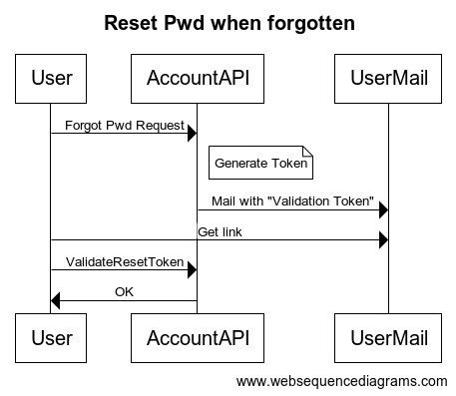
User Account

Slide 9
Shopping List
03

Slide 10
Vue d’ensemble
Shopping List
TODO
TODO

